Slide 1
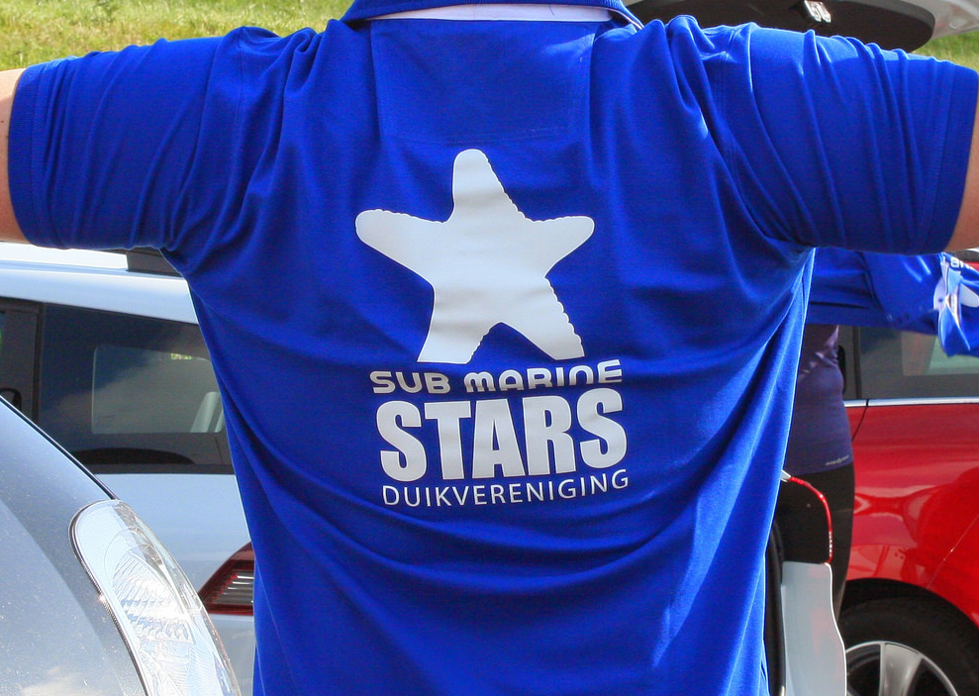
SUB
MARINE STARS
Jaarverslag 2017/2018
Jaarplan 2018/2019

Slide 2
Voorwoord
Beste duiker,
Het afgelopen verenigingsjaar heeft bestuurlijk vooral in het teken gestaan van de realisatie van de adviezen afgegeven door de adviesgroep 2017. Sinds dit jaar kent SMS nog slechts één lidmaatschap en heeft elk lid gelijke rechten en plichten binnen de vereniging. De samenstelling van het bestuur is veranderd van zeven naar vijf dagelijkse bestuursleden, aangevuld met diverse werkgroepen/commissies.
Naast deze veranderingen is er ook de nodige aandacht besteedt aan het vieren van ons veertig jarig jubileum. Met een spelletjesavond in het zwembad, feestavond met reünie, speurtochtduik in de Spiegelplas, bezoek aan Blijdorp en in november dan nog een jubileumreis. Verder zijn we erin geslaagd ‘avg-proof’ te worden. Een wettelijke vereiste die de nodige tijd en energie heeft gekost.
Gelukkig realiseren we al deze zaken met een grote groep leden, en alles op vrijwillige basis. En uiteraard betreft dit ook alle reguliere zaken, zoals de buitenduiken, opleidingen, het beheer van het materiaal, de bar, de evenementen en de communicatie. Als bestuur zijn wij trots op onze vrijwilligers. Met elkaar doen we hard ons best onze vereniging draaiende te houden. Opbouwende kritiek is altijd welkom, zolang dit constructief is, en met respect voor het individu.
Een belangrijke graadmeter voor het voortbestaan van SMS is ons ledenbestand. Elk jaar vertrekken leden om voor hen moverende redenen, maar we slagen er gelukkig steeds in nieuwe leden te werven. Hierdoor blijft ons ledenbestand redelijk op peil, en dat houdt onze vereniging gezond. Leden behoud en leden werving zijn belangrijke aandachtsgebieden ook voor het komend verenigingsjaar. We zijn daarom trots op de nieuwe website, die helpt om SMS verder extern te profileren.
Met het bestuur hebben we ook komend jaar weer de nodige uitdagingen. We willen nog meer opereren vanuit een algemene visie en kaders. Dit helpt ook de verschillende commissies om als zelfstandige entiteiten te opereren. We willen adequaat communiceren en we blijven ons inzetten voor het behoud van een prettige vereniging. Waar duikers van verschillende niveaus op een veilige manier (leren) duiken. Samen Nederland Ontdekken. Ambities genoeg!
Saar Oudenbroek

Slide 3
Aanzet meerjaren visie
Opleiding voor beginnende en ervaren duikers
Leden binden
Vereniging gezond houden
Plezier vergroten
Om de vereniging ook op de lange termijn gezond te houden, kijken we graag verder vooruit.
Hoe het bestuur de SMS toekomst ziet:
Wat vraagt dit van de organisatie / van de leden:
Ambitie in lijn met de cultuur en omvang van de vereniging
Opleidingshuis in lijn met NOB
Uitbreiding / verjonging instructeurs team
Begrip voor belang van SMS collectief
Ledental minimaal 70 leden -> is een type lidmaatschap op de lange termijn houdbaar?
Openheid vanuit bestuur – commissies
Open en actieve houding leden
Nog lang niet alle antwoorden op de “Wat vraagt dit … “ zijn concreet. Voor het verenigingsjaar 2018/2019 gaan we echter wel vanuit “deze bril” met concrete topics en gestelde doelen aan de slag.

Slide 4
Onze algehele doelstelling
Sub Marine Stars is een duikvereniging die is opgericht in 1978 en is gevestigd in Leidschendam.
Onze doelstelling luidt:
Het opleiden en beoefenen van de onderwatersport voor leden, volgens de richtlijnen van de Nederlandse Onderwatersport Bond (NOB).

Slide 5
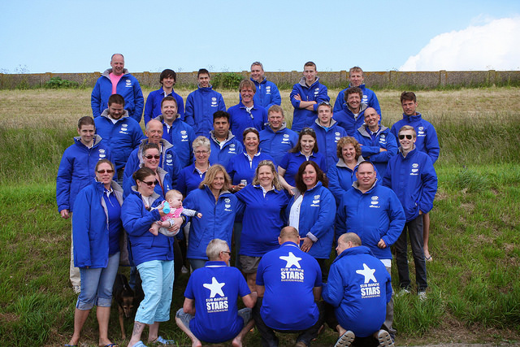
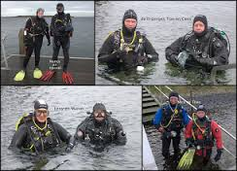

Vanuit de SMS speerpunten
VERENIGING
VEILIG DUIKEN
TOEGANKELIJKHEID DUIKSPORT

Slide 6
Wordt deze doelstelling bereikt door:
VERENIGING
VEILIG DUIKEN
TOEGANKELIJKHEID DUIKSPORT
Het besturen van een vereniging
Het faciliteren van verenigingsvoorzieningen (bar, zwembad)
Het onderhouden van communicatie met en voor de leden
Het uitdragen van de vereniging door middel van een website
Het organiseren van verenigingsevenementen
Het faciliteren van het NOB lidmaatschap
Het opleiden van leden conform de NOB normen
Het opleiden en op niveau houden van NOB gecertificeerde instructeurs
Het organiseren van duik medische keuring en reanimatie
Het organiseren van zwembadavonden
Duiken onder toezicht en met AED, zuurstofkoffer en EHBO
Het organiseren van verenigingsduiken in buiten water
Het opleiden van beginnende en gevorderde duikers
Het faciliteren van duikmateriaal voor beginnende duikers

Slide 7
Onze organisatie 2017/2018
Bestuur:
Judith Vleer – Secretariaat
Jeannette van Beek – Algemene zaken
Marco de Haas – Coördinator opleidingen
Monique den Heijer – Penningmeester
Saar Oudenbroek – Voorzitter
Controle:
Kascontrole: Harry, Denise
Vaste commissies:
Opleidingen: Marco de Haas, Cees, Leny, Marco B., Nico, Patrick, Ronald, Harry
Materiaal: Theo
Bar Hans + 8 leden
Communicatie: Roy, Steven, Nancy
Evenementen Nancy, Annet, Christina, Megteld
Tijdelijke commissie (overlap met evenementen):
Jubileum Jeannette, Corinne, Megteld, Christina, Annet (Nancy, Ton, John)

Slide 8
Terug- en vooruitblik
Terugblik: zijn we erin geslaagd de beoogde taken te realiseren die behoren bij de doelstelling van ons speerpunt: SMS is een vereniging?
Het besturen van een vereniging
Het faciliteren van verenigingsvoorzieningen (bar, zwembad)
Het onderhouden van communicatie met en voor de leden
Het uitdragen van de vereniging door middel van een website
Het organiseren van verenigingsevenementen
Vooruitblik: Wat willen we dit verenigingsjaar (2018/2019) realiseren?
VERENIGING

Slide 9
Bestuur:
Gerealiseerd:
  Gestart met nieuwe opzet bestuur (van 7 naar 5) en (nieuwe) commissies
  AVG-proof
  Ledenbestand op peil gehouden (70+)
  Gestart met verbetering van de afstemming tussen bestuur en leden en commissies
    -Meer transparantie door Updates per mail
    -Handvatten voor besturing
  Effectueren van één type lidmaatschap, geen uitzonderingen meer *
Doelen 2018/2019:
  Verder faciliteren van de commissies door kennisdeling, afstemmen en concretiseren van verwachtingen, handvatten zoals een jaarplanner of draaiboek
  Vergroten van onze zichtbaarheid en vindbaarheid in L’dam-Voorburg
  Vasthouden open en transparante communicatie
  Ledenbestand op peil houden: 70+ leden
    Wil de ALV het type lidmaatschap heroverwegen?

Slide 10
Doelen 2018/2019:
  Wat hebben we hiervoor nodig?
  Aangepast HHR met beschrijving commissies
  Verder verbeteren van afspraken tussen bestuursleden en de commissies
  Vervanging van drie nieuwe bestuursleden
  Vrijwilligers, Met elkaar en voor elkaar

Slide 11
Verslag Evenementen
Commissie
2017/2018
Beste duiker,
In juni hebben we een gezellig duikweekend in Scharendijke op Camping Muralt gehad. We konden weer bij elkaar staan op het achterste veld.
De barbeque, verzorgd door "Het Karretje", was weer erg lekker en goed verzorgd.
Omdat we in 2018 ons 40-jarig bestaan vieren hebben we als evenementencommissie verder niets meer georganiseerd. We hebben onze energie ten dienste gesteld aan het jubileum.
De Blijdorp-rondleiding wordt door de evenementencommissie betaald en ook een deel van de poncho's wordt door overgebleven kledinggeld van de evenementencommissie betaald. In het nieuwe seizoen verlaat Nancy de evenementencommissie, we zullen de door haar ingeslagen weg gaan volgen. We gaan ons ook bezinnen op nieuwe evenementen.
Namens de evenement commissie 2017/2018,
Annet Kater

Slide 12
Evenementen commissie:
Gerealiseerd:
Duikweekend Muralt met BBQ door ‘Het Karretje”
Bijgedragen aan de jubileumevenementen (zowel in menskracht als met het budget)
Soep bij de eerste buitenduiken
Slakken cursus najaar
Twee wandeltochten Loonse en Drunense duinen
Sinterklaaszwembadavond
Doelen 2018/2019:
Organisatie Duikweekend
Soep bij de eerste buitenduiken
Organisatie bootduik?
Nieuwe evenementen …!

Slide 13
Communicatie commissie:
Gerealiseerd:
Nieuwe website per september 2018
Doelen 2018/2019:
Website voor leden (besloten deel)
Uitdragen SMS als duikvereniging in L’dam Voorburg
Vergroten vindbaarheid en zichtbaarheid SMS als duikvereniging
  Wat hebben we hiervoor nodig?
  Eigen budget voor promotionele doeleinden
  Input van de leden voor de website (foto’s en verhalen)

Slide 14
Bar commissie:
Gerealiseerd:
Goed gevulde baravonden
28 avonden
28,4 personen per avond
gemiddeld bijna twee consumpties
Nieuwjaarsreceptie
Bezetting jubileumfeest
Sluitende financiën (€ 3 positief)
Doelen 2018/2019:
Goed gevulde baravonden
Nieuwjaarsreceptie
Sluitende financiën: Om de huur van de AZL ruimte te bekostigen, de hapjes in het zwembad en om ingedekt te zijn voor prijswijzigingen van AZL is het voorstel voor de prijs van consumpties:
    Opslag per drankje vanaf heden altijd 40 cent t.o.v. de geldende AZL prijzen
    ‘Startbedrag’ van 1 euro wordt verlaagd naar 50 cent per persoon

Slide 15
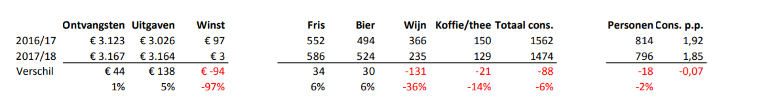
Cijfers en statistieken: Bar
Zowel in 2016/17 als in 2017/18 waren er 28 trainingsavonden waarbij de bar geopend was. De ontvangsten en uitgaven in euro's stegen a.g.v. de verhoogde prijzen. Het resultaat daalde met € 94 maar bleef met € 3 licht positief Fris en bier werden meer gedronken, in tegenstelling tot wijn en koffie/thee. Uiteindelijk daalde het totaal aantal consumpties met 88 (6%) Het totaal aantal personen dat de bar bezocht daalde eveneens, maar slechts met 18 (2%) Gemiddeld waren er per avond 28,4 personen aanwezig, die per avond bijna 2 consumpties gebruikten.
Groeten Hans

Slide 16
Terug- en vooruitblik
Terugblik: zijn we erin geslaagd de beoogde taken te realiseren die behoren bij de doelstelling van ons speerpunt: Veilig duiken?
Het faciliteren van het NOB lidmaatschap
Het opleiden van leden conform de NOB normen
Het opleiden en op niveau houden van NOB gecertificeerde instructeurs
Het organiseren van duik medische keuring en reanimatie
Het organiseren van zwembadavonden
Duiken onder toezicht en met AED, zuurstofkoffer en EHBO
Vooruitblik: Wat willen we dit verenigingsjaar (2018/2019) realiseren?
VEILIG DUIKEN

Slide 17
Bestuur:
Gerealiseerd:
  Organisatie van vijf reanimatie avonden
  Organisatie van duik medische keuringen
  Administratie van NOB lidmaatschappen
  Bijwonen van NOB jaarvergadering, leren van NOB visie op besturen
  Volwaardig opleidingsprogramma 1*, 2*, 3* en specialty redden
Doelen 2018/2019:
  Vier reanimatie avonden, zo mogelijk met andere instructeur
  Duik medische keuringen voor nieuwe leden, leden 50+ / leden <50
  Administratie van NOB lidmaatschappen
  Volgen van workshop van de NOB specifiek voor bestuur
  Volwaardig opleidingsprogramma
  Faciliteren opleiding van nieuwe instructeur

Slide 18
Verslag Opleidingen
2017/2018
Beste duikvrienden
Opleidingscapaciteit
We hebben er dit seizoen voor gekozen een beperkt aantal nieuwe leden aan te nemen voor de 1*-opleiding. Na drukke jaren wilden we hiermee rust creëren in het opleidingsteam. Mede ingegeven door het vermoeden dat de 4 nieuwe 1*-duikers zouden doorstromen naar de 2*-opleiding. Er zijn 3 nieuwe leden in opleiding gegaan voor het 1*-brevet en naar de 2*-opleiding zijn uiteindelijk 4 leden doorgestroomd.
De instructeurs kunnen alle opleidingsduiken, ook in het zwembad, niet alleen uitvoeren. De steun van de 3*-/4*-duikers is hard nodig. Helaas misten we deze dit jaar wel eens langs de waterkant.
Duikschema 2017/2018
Hierdoor zijn de opleidingen minder snel afgerond dan had gekund. Het Duikleiderschap is dit jaar beter ingevuld waardoor de leiding aan de waterkant goed geregeld was. Dank hiervoor namens alle duikers!
Resultaten seizoen 2017/2018
In het reguliere opleidingstraject begonnen 19 leden in oktober aan een opleiding. Het ging om 4 nieuwe leden voor het 1*-brevet, 6 voor het 2*-brevet, 8 voor de Specialisatie Redden en 1 voor het 3*-brevet. Het resultaat, tot op dit moment, is dat 3 leden het 1*-brevet hebben gehaald, 3 leden het 2*-brevet, 1 lid het 3*-brevet. De Simulatie dag redden is door te weinig aanmeldingen verplaatst naar 7 oktober (nieuwe verenigingsjaar). Inmiddels zijn op die dag vier leden voor deze specialty geslaagd. Dit betekent dat er van het seizoen 2017/2018, nog 3 leden in opleiding zijn voor het 2*-brevet en 3 voor de Specialisatie Redden. Verwachting is dat zij de opleiding in het komende seizoen afronden.
Overige opleidingen
In het afgelopen seizoen is er weer een nettentraining en de zwembadtraining Redden georganiseerd. Beide trainingen zijn voor alle leden toegankelijk. Naast deze reguliere onderdelen van de opleidingen is er dit seizoen geen specialisatie georganiseerd. De intentie was om de specialisatie Onderwaterbiologie te doen maar het vinden van instructeurs bleek lastig.
Groet Marco de Haas

Slide 19
Commissie opleidingen:
Gerealiseerd:
  Geslaagden:
    3x NOB1* (van de 4)
    3x NOB2* (van de 6)
    1x NOB3* (van de 1)
    5x specialty Redden (van de 8)
  Uitvoering verenigingsduiken: o.a. rol Oppervlakte coördinator, duikschema
  Training NOB instructeurs
  Skill training voor de 3* en 4*
  Zwembadtraining Toezichthouders
  Netten training
  Zwembad training redden
Doelen 2018/2019:
  Nieuwe opleiding en afronding vorig seizoen
    1x NOB1* (+1)
    4x NOB2* (+3)
  Herhaling opleiding toezichthouder zwembad
  Opleiding nieuwe instructeurs?
  Nettentraining & zwembadtraining redden
  Nieuwe richtlijnen NOB (theorie)
  Specialties: gebrevetteerde leden
  Opleidingsplan SMS (document is bijgesloten)

Slide 20
Plan
Opleidingen
2018/2019
Beste duikvrienden
Voor het komende seizoen hebben we de beschikking over 6 instructeurs. Helaas hebben Leny en Cees Klerks hun lidmaatschap beëindigd. Dit is uiteraard een verlies voor het team, en ook voor de vereniging. Maar met de zes instructeurs beschikken we nog steeds over een mooi opleidingsteam.
Op dit moment zijn er 3 nieuwe leden waarvan er 1 in opleiding gaat voor het 1*-brevet en 1 voor het 2*-brevet. De drie 1* sters van vorig seizoen gaan allemaal door voor hun 2*. Ook Jacqueline Vork start opnieuw met de opleiding 1*. Bij al deze opleidingen zal nadrukkelijke een beroep gedaan worden op de 3*-/4*-duikers. Het assisteren van een instructeur is onderdeel van het 3*-brevet en om deze skills te onderhouden en te verbeteren zijn de 3*-/4*-duikers ingedeeld op het rooster om te helpen bij de opleidingen. Maar gezien het beperkt aantal leden in opleiding, is er ruimte vanuit de instructeurs om ook extra aandacht aan onze 3* en 4* leden te geven. Denk aan een skill training oid.
Komend seizoen zijn er een nettentraining en twee zwembadtrainingen redden voor alle leden gepland in het Trainingsschema en Trainersrooster 2018/2019. Ook zijn er weer twee avonden voor ‘toezichthouder’. Een toezichthouder op de kant, en jaarlijkse opfris van skills, is een vereiste van de verhuurder van de Fluit.
De in eerdere seizoenen geplande thema-avond komen weer terug. Doordat de NOB de instructie heeft aangepast zijn de lessen aangepast aan de door de NOB opgelegde les vormen. Een andere reden is dat door de nieuwe trainingstijden de theorielessen over 4 in plaats van 3 avonden verdeeld zijn. Tot slot is er de intentie om dit jaar weer een specialisatie te organiseren, welke dat wordt zal middels een inventarisatie onder de leden bepaald gaan worden.
Introductieduiken
Dit jaar is er een wat minder nadrukkelijke wervingscampagne gehouden wat toch nog heeft geleid tot 15 aanmeldingen voor een introductieduik. Genoemde nieuwe leden voor opleidingen komen hier uit voort. En een aantal introductie duikers overweegt alsnog het lidmaatschap.
Tot slot hebben we als instructeurs zeer hard gewerkt aan het Opleidingsplan conform de vernieuwde richtlijnen van de NOB. Alle opleidingen 2018/2019 vinden plaats volgens deze nieuwe regels. Een belangrijke verandering is bijvoorbeeld dat alle standaard skills nu in trim moeten worden uitgevoerd. Heb je interesse in het plan? Dit sturen we bij dit verslag mee
Groet Marco de Haas

Slide 21
Terug- en vooruitblik
Terugblik: zijn we erin geslaagd de beoogde taken te realiseren die behoren bij de doelstelling van ons speerpunt: Toegankelijkheid Duiksport?
Het organiseren van verenigingsduiken in buiten water
Het opleiden van beginnende en gevorderde duikers
Het faciliteren van duikmateriaal voor beginnende duikers
Vooruitblik: Wat willen we dit verenigingsjaar (2018/2019) realiseren?
TOEGANKELIJKHEID DUIKSPORT

Slide 22
Materiaal commissie:
Gerealiseerd:
  Aanschaf nieuwe trimvesten
  Onderhoud en vervanging
  Ombouw sets conform nieuwe NOB normen (dubbele kranen)
Doelen 2018/2019:
  Beperken materiaal tot acht complete NOB gecertificeerde sets
  Onderhoud en vervanging: MOP*
Nodig:
  Opvolging Theo, uitbreiding MC: John Stolk, Adri Koppe
  Investering
*MOP = Meerjaren Onderhouds Plan

Slide 23
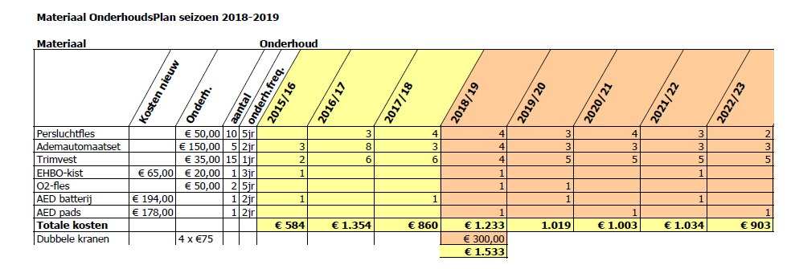
MOP + toelichting
Door de NOB norm is er voor het materiaal best een flinke investering nodig, omdat we verleden jaar hebben afgesproken om het resultaat van het seizoen ervoor hiervoor aan te wenden, er zijn dit seizoen twee complete automatensets aangeschaft, samen met twee nieuwe jackets. Als wat de vereniging nog bezat aan automatensets zijn omgebouwd tot 3 prima sets, geheel nagekeken door Dive Post. Omdat er naar een totaal van max. 8 sets wordt gewerkt, zullen we in de aankomende drie jaar nog wat extra blijven investeren in nieuw materiaal. Voor dit seizoen staat de vervanging van 3 jackets hoog op de prioriteitenlijst samen met de aanschaf van een zesde automaten set. Verder is in de MOP opgenomen het vervangen van een enkele kranen voor dubbele kranen tijdens de keuring van vier flessen.

Slide 24
Verslag Jubileum
Commissie
2017/2018
Beste duikvrienden
Na het verlaten van John Stolk en Ton Klerks was de jubileumcommissie best ontheemd, later zijn Annet en Nancy erbij gekomen. Jeannette onderhield het contact met het bestuur.
De spelletjesavond op 3 april, op de oorspronkelijke gezamenlijke snorkelavond , was een groot succes, veel leden hebben zich geamuseerd. Fietsen of boter-kaas-en-eieren onderwater spelen is toch lastiger dan gedacht.
De reünie/jubileumavond werd mede dankzij de hapjes en de inzet van Rob Scheenhouwer, Hans Albers en de overige leden van de barcommissie een succes. Henk Planken en Madelene v. d. Berg verdienen een chapeau voor hun inzet. Ook zijn wij Léon en Ton dank verschuldigd.
Het jubileumcadeau, de poncho, viel goed in de smaak. Heb je ‘m nog niet, vraag het dan even aan een bestuurslid.
Bij de Spiegelplas was de opkomst niet overweldigend en de uitvoering niet optimaal, maar de jubileumtaart smaakte daarentegen geweldig.
De uiteindelijke keuze voor de duikreis is gevallen op Novotel in Marsa Alam. Wij wensen de 17 deelnemers alvast veel voorpret en plezier toe.
Blijdorp was erg leerzaam en het kijkje van boven op het haaienbassin en via een groot raam was fantastisch. Het filteren van het zeewater is een hele onderneming.
Er staan nog wat activiteiten op de planning en hopelijk zien we daar veel leden aan mee doen. Je wordt als vereniging maar één keer in je bestaan 40 jaar en dat moet gevierd worden.
Wij hopen dat jullie de activiteiten leuk vonden en vinden en mocht je zelf nog iets graag willen doen/ondernemen, geef je suggestie door aan de evenementencommissie. Bestaande in 2018/2019 uit Corinne, Christina en Megteld, die gaat weer aan de slag zodra de jubileumcommissie ophoudt.
Met vriendelijke groet,
Jullie jubileumcommissie
Annet, Christina, Corinne, Jeannette, Megteld en Nancy

Slide 25
Veertig jarig jubileum
Gerealiseerd:
  Spelletjes avond in het zwembad
  Feestavond 26 mei
  Spiegelplas, puzzelduik met jubileumtaart
  Blijdorp met rondleiding (50 deelnemers)
  Jubileumcadeau: SMS Poncho’s
  Jubileumreis Egypte
Geleerd!
  Communicatie en afstemming
  Taken & verantwoordelijkheden
  Instemming voor reis is lastig, zoveel leden zoveel meningen, zoveel privé omstandigheden…
  Tijdig beginnen
  Te weinig benut als promotie SMS
Jubileumjaar is afgerond
  Ontheffen van de commissie van haar activiteiten
  Financiële verantwoording jubileumcommissie -> agendapunt Financiën

Slide 26
Verantwoording Cijfers jubileum
Financiële verantwoording jubileumcommissie
Activiteiten | € 525,66 |  | Reservering jubileum | € 7.956,00
Feestavond | € 368,34 |  | Reservering textiel | 250
Poncho's | € 2.160,53 |  | Totaal | € 8.206,00
Sub totaal | € 3.054,53 |  | (verwachte) Uitgaven | 4894,53
Duikreis Egypte | € 1.840,00 |  | Nog nader te bepalen | € 3.311,47
Totaal | € 4.894,53
Jubileum, restant budget:
Er volgt nog een activiteit met geld vanuit de jubileumpot.
Restant wordt geherinvesteerd.

Slide 27
Cijfers en statistieken
Ledenbestand
Verlies 2017/2018: 15
Aanwas 2017/2018: 5
Verlies 2018/2019: 7
Aanwas per 16/10-2018: 3
ledenmutaties 2018/2019
Nieuwe leden: Rob Vink, Douwe , Aafke
Opzeggingen: Cees Klerks, Leny Klerks, Ed, Patrick, Kitty, Hans …

Slide 28
Cijfers – aparte documenten
Verantwoording bij de cijfers:
Winst & Verlies, balans 2017/2018
Verantwoording grootste verschillen begroting en realisatie
Verantwoording gemaakte kosten lustrum
Huidig jaar 2018/2019
Begroting 2018/2019
Financieel jaarverslag (Balans)
Financieel jaarverslag (W&V)
Goedkeuring Kascontrole: Denise / Harry
Begroting 2018/2019

Slide 29
Voorstel organisatie 2018/2019
Bestuur:
Judith Vleer – Secretariaat
Marco de Haas – Coördinator opleidingen
Roy van Noort
Denise Dijkhuizen
Annet Kater
Controle:
Kascontrole: Madelene, Corinne
Vaste commissies:
Opleidingen: Marco de Haas, Marco Bilkert, Nico, Patrick, Ronald, Harry
Materiaal: John Stolk, Adri
Evenementen Megteld, Christina, Corinne
Bar Hans + 8 leden
Communicatie: Steven, Nancy

